Slide 1
蒙特卡洛树搜索

Slide 2
1
什么是蒙特卡洛方法
2
蒙特卡洛方法例子
主要内容
3
DNN
4
蒙特卡洛算法

Slide 3
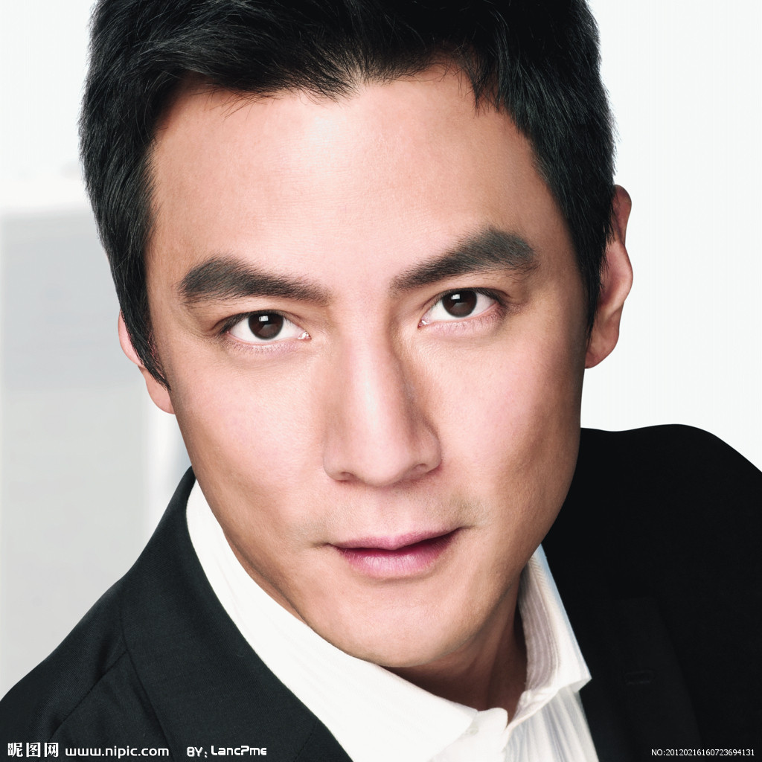
频率 ->概率
中心思想
我被认错为吴彦祖概率为多大？
蒙特卡洛算法

Slide 4
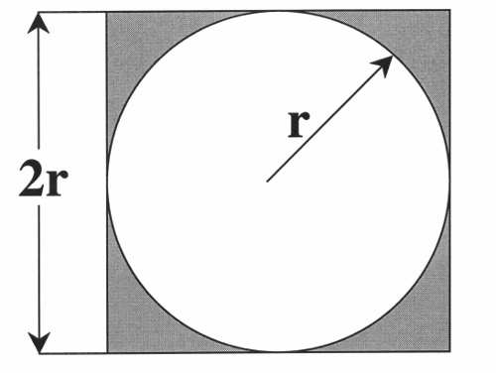
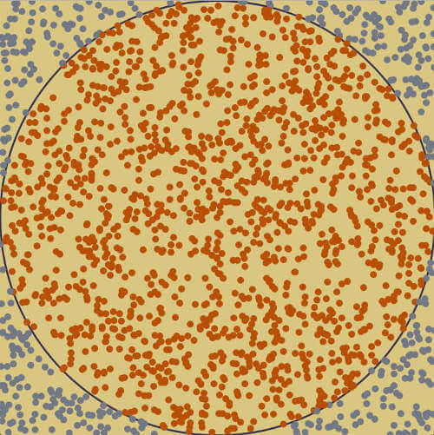

计算π

Slide 5
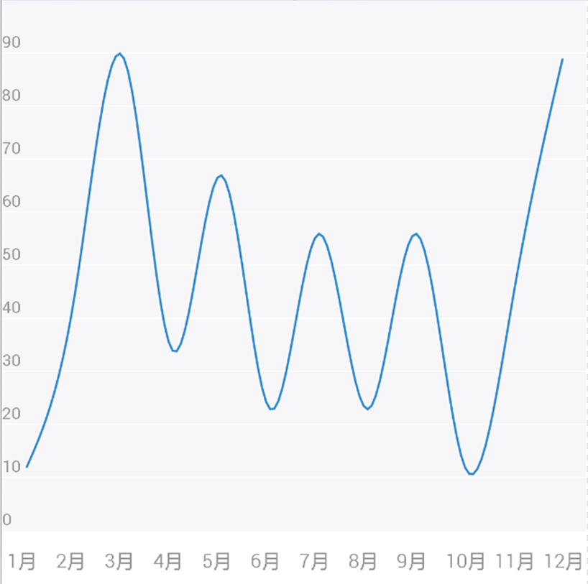
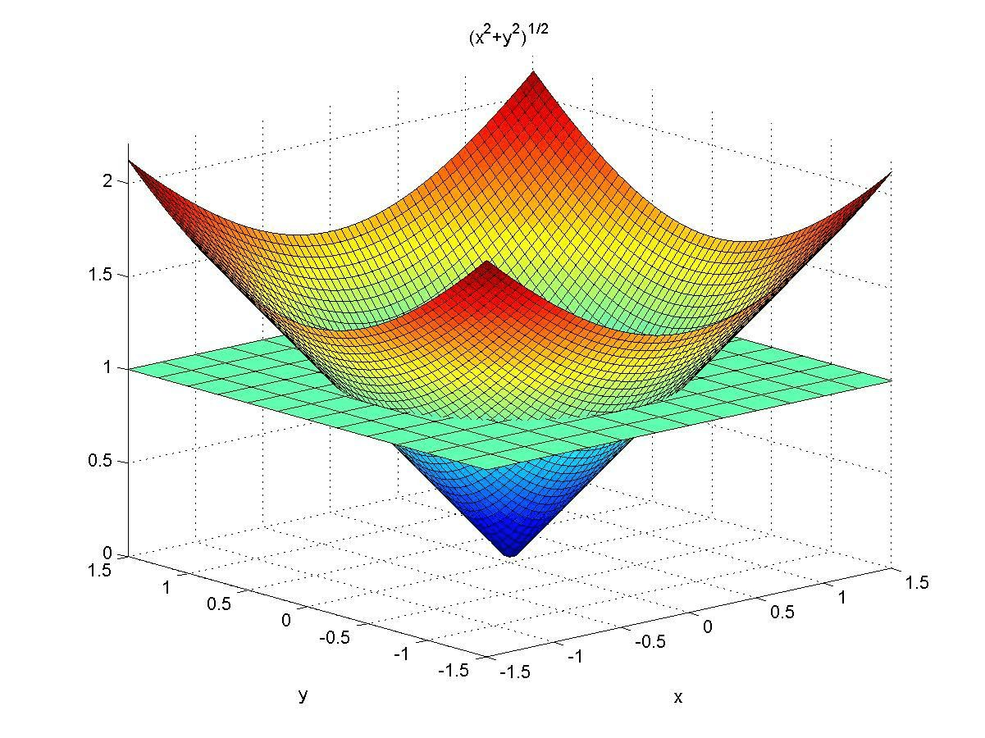
计算长度和表面积
如何不能很好描述的问题？

Slide 6
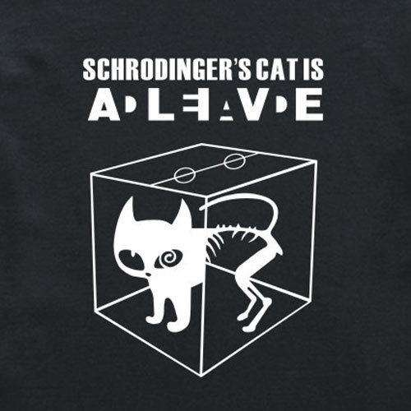
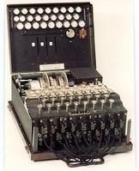
所有问题都有确定解吗？
薛定谔
的猫
Enigma
密码机

Slide 7
随机性
我们可以生成随机序列吗？
自然指数e = (1 + 1/n)^n
黎曼证明可以通过重排级数，生成任意的数，包括π。
而且π和e都是超越数，无法使用
进行拟合，计算十分困难
F(x) = ? 同样输入有不一样的输出

Slide 8
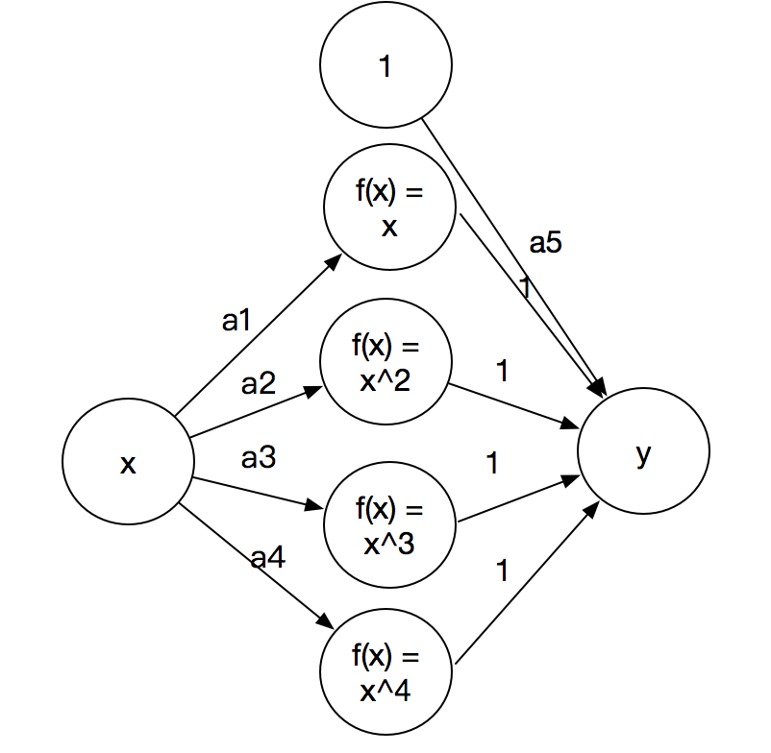
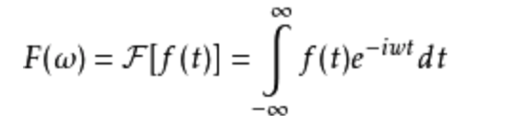
DNN能处理什么问题？
使用傅里叶展开可以表示所有连续，非连续函数，但是复杂度太高了！
不考虑复杂度，若数据足够，并且f不变，是可学习的
…
根据泰勒展开，它可以拟合所有n阶可微函数

Slide 9
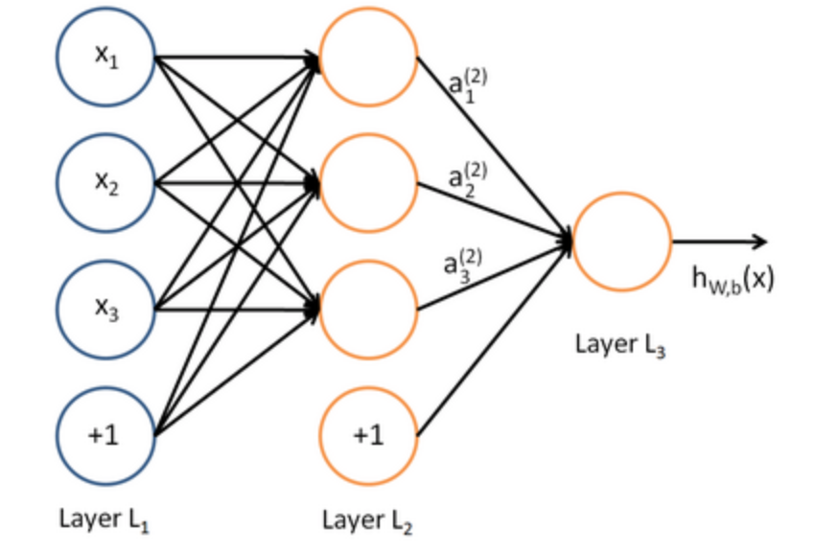
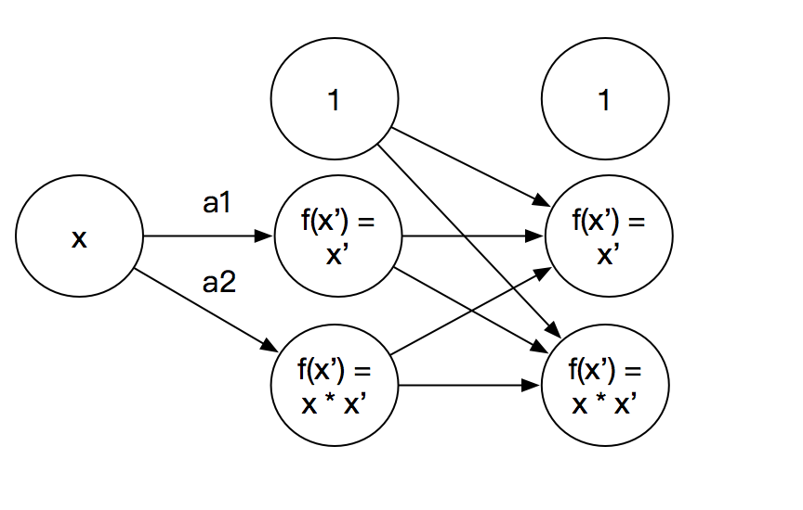
为什么无法确定层数和神经元数目

Slide 10
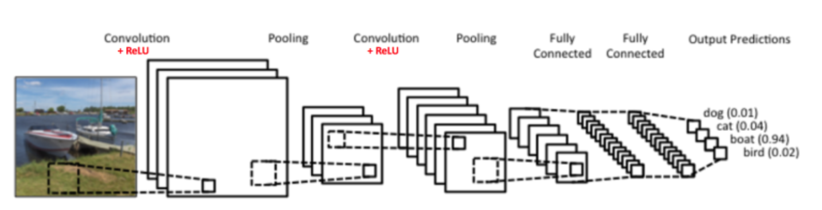
视频学习

Slide 11
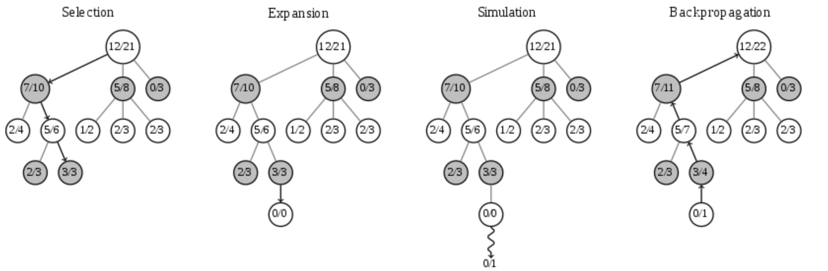
蒙特卡洛树搜索
基本的MCTS有4个步骤Selection,Expansion,Simulation,Backpropagation

Slide 12
AlphaGo策略
根据人类棋谱预判
应该走哪步棋
使用蒙特卡洛搜索找出
最大可能性赢得步骤

Slide 13
乒乓球机器人
越短步骤赢得比赛的分数越高

